Slide 1
Vaxtaákvörðun
Stefnuyfirlýsing peningastefnunefndar
Kynningarfundur
16. maí 2018

Slide 2
Peningamál 2018/2

Slide 3
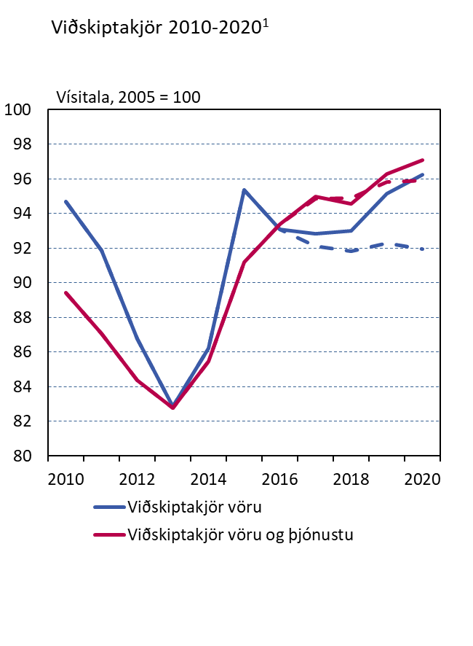
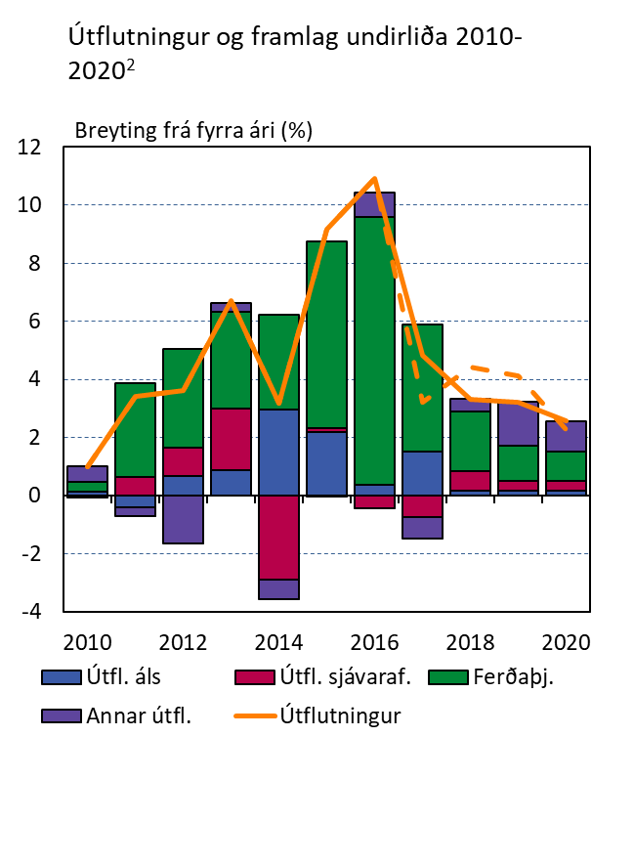
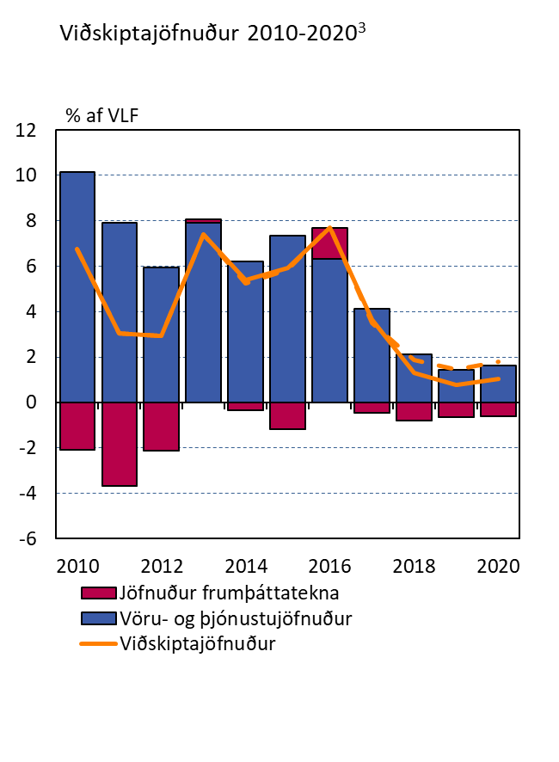
Hægir á útflutningsvexti og minni viðskiptaafgangur
Viðskiptakjör bötnuðu um 1,7% 2017 en rýrna um 0,4% í ár – mikil hækkun olíuverðs vegur þyngra en hækkun útflutningsverðs
Viðsnúningur í útflutningi hugverka í lyfjaiðnaði skýrir meiri útflutningsvöxt 2017 en sem fyrr eru horfur á áframhaldandi hægari útflutningsvexti … og að viðskiptaafgangur haldi áfram að minnka
1. Grunnspá Seðlabankans 2018-2020. Brotalínur sýna spá frá PM 2018/1. 2. Álútflutningur skv. skilgreiningu þjóðhagsreikninga. Ferðaþjónusta er samtala á „ferðalögum“ og „farþegaflutningum með flugi“. Grunnspá Seðlabankans 2018-2020. Brotalína sýnir spá frá PM 2018/1. 3. Rekstrarframlög talin með frumþáttatekjum. Viðskiptajöfnuður án áhrifa fallinna fjármálafyrirtækja 2008-2015 og lyfjafyrirtækisins Actavis 2009-2012 á jöfnuð frumþáttatekna. Einnig hefur verið leiðrétt fyrir óbeint mældri fjármálaþjónustu (FISIM) fallinna fjármálafyrirtækja. Grunnspá Seðlabankans 2018-2020. Brotalína sýnir spá frá PM 2018/1.
Heimildir: Hagstofa Íslands, Seðlabanki Íslands.

Slide 4
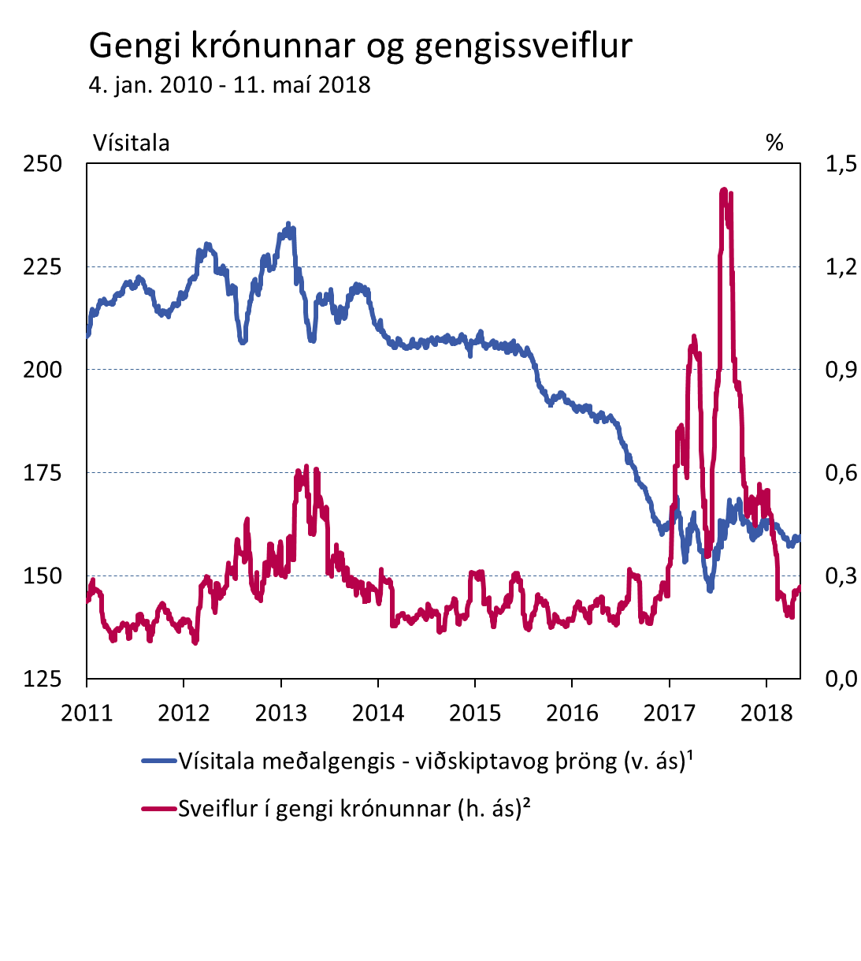
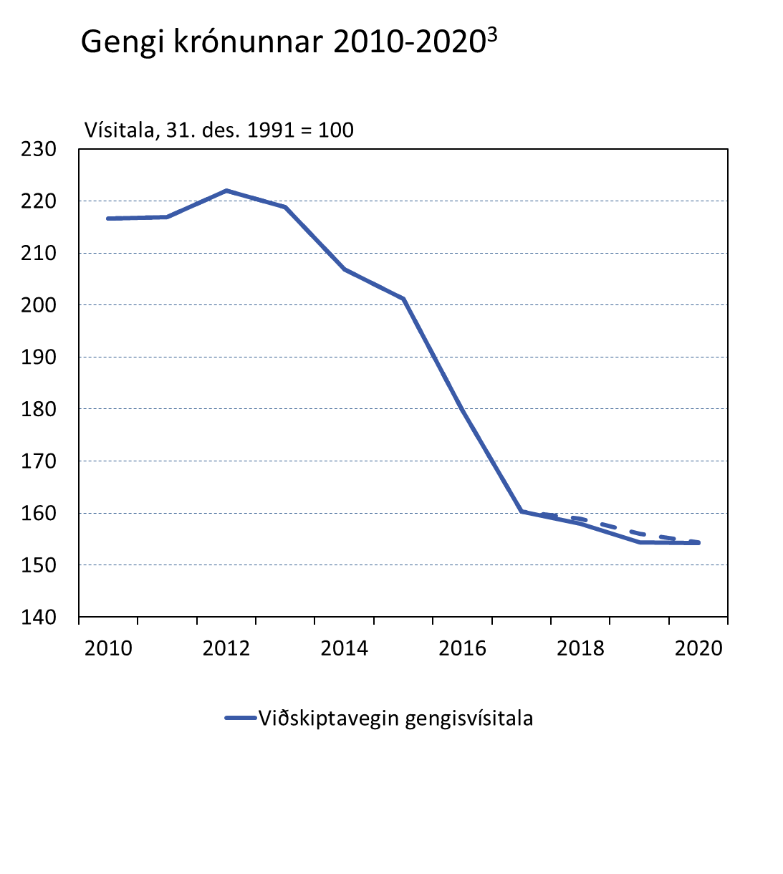
Minni gengissveiflur og gengishorfur lítið breyttar
Verulega hefur dregið úr gengissveiflum og þær eru orðnar svipaðar og í árslok 2016
Viðskiptavegið gengi ISK hefur hækkað um 1½% frá PM 18/1 og er liðlega 1% hærra á Q1 en spáð var í PM 18/1
Gert ráð fyrir að gengið hækki lítillega til viðbótar inn á næsta ár en horfur taldar mjög áþekkar því sem spáð var í PM 18/1
1. Verð erlendra gjaldmiðla í krónum. 2. 30 daga staðalfrávik daglegra breytinga í viðskiptaveginni gengisvísitölu. 3. Þröng viðskiptavog. Grunnspá Seðlabankans 2018-2020. Brotalína sýnir spá frá PM 2018/1.
Heimild: Seðlabanki Íslands.

Slide 5
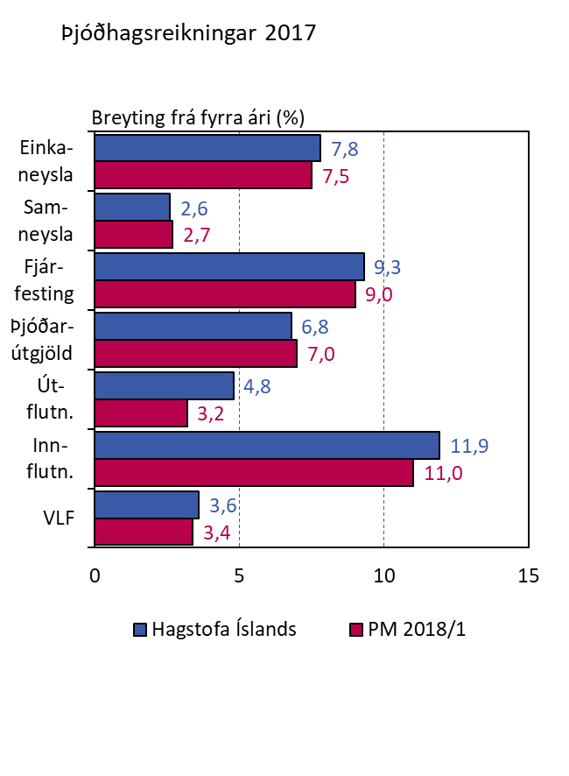
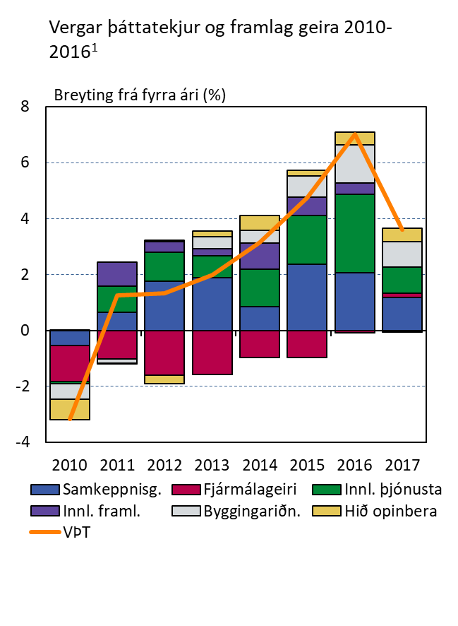
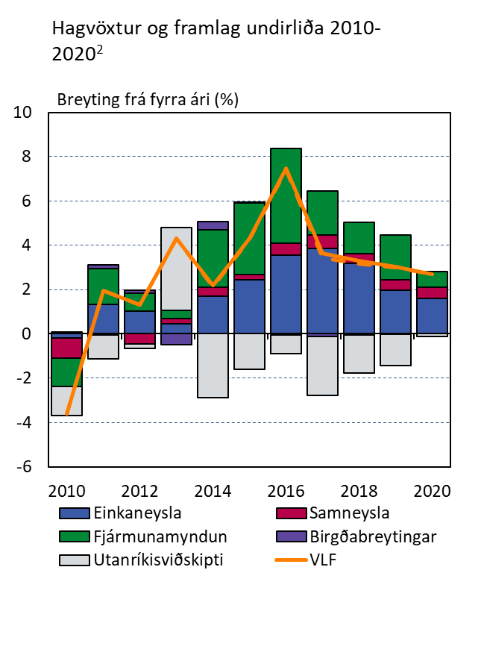
Hagvöxtur ágætur og á breiðum grunni
Hagvöxtur fór minnkandi er leið á síðasta ár: var 1,5% á Q4 en 3,6% á árinu í heild – þróun í takt við spá PM 18/1
Hagvöxtur í fyrra á breiðum grunni þar sem flestir geirar þjóðarbúsins lögðu til vaxtarins
Horfur á ágætum hagvexti þótt hann verði minni en hann hefur verið: leitar í langtímaleitni á sama tíma og spenna hverfur
1. VÞT mæla tekjur allra aðila sem koma að framleiðslunni og eru jafnar VLF leiðréttri fyrir óbeinum sköttum og framleiðslustyrkjum. Til samkeppnisgeirans teljast sjávarútvegur, vinnsla sjávarafurða, framleiðsla málma og lyfja, ferðaþjónusta og 75% rafmagns-, gas-, hita- og vatnsveitna. Aðrir atvinnuvegir eru flokkaðir sem innlendir og þeim skipt í bygginga-, fjármála-, þjónustu- (án fjármálaþjónustu) og framleiðslugeira. 2. Grunnspá Seðlabankans 2018-2020. Brotalína sýnir spá frá PM 2018/1.
Heimildir: Hagstofa Íslands, Seðlabanki Íslands.

Slide 6
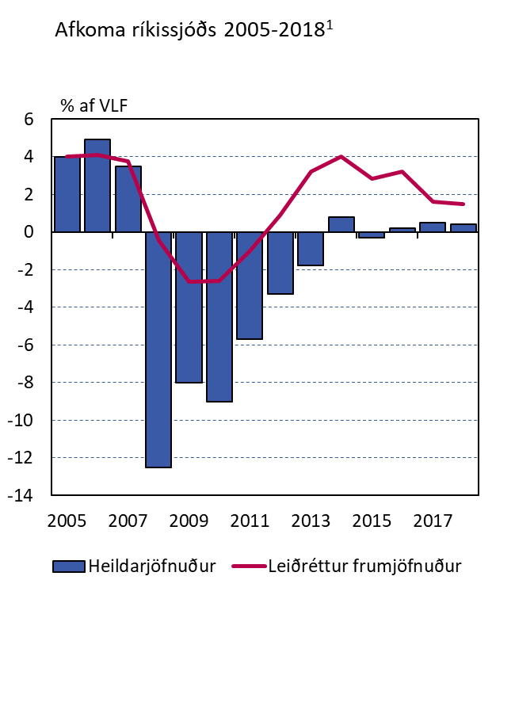
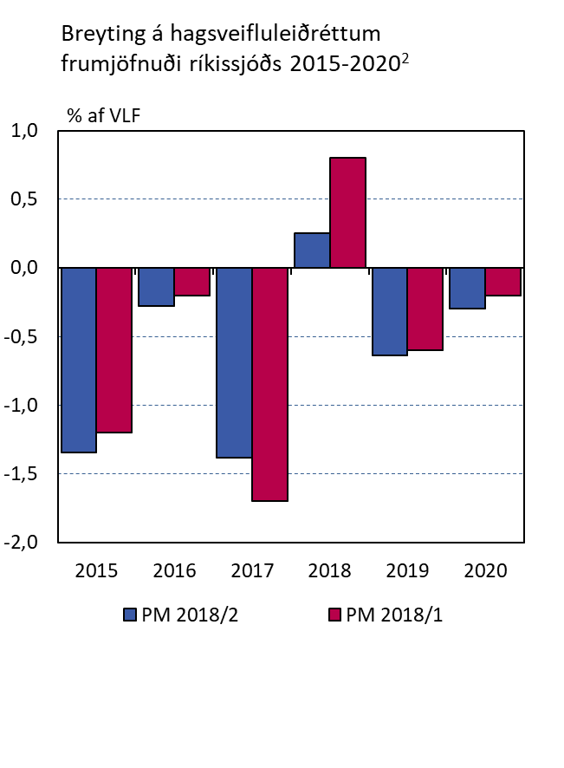
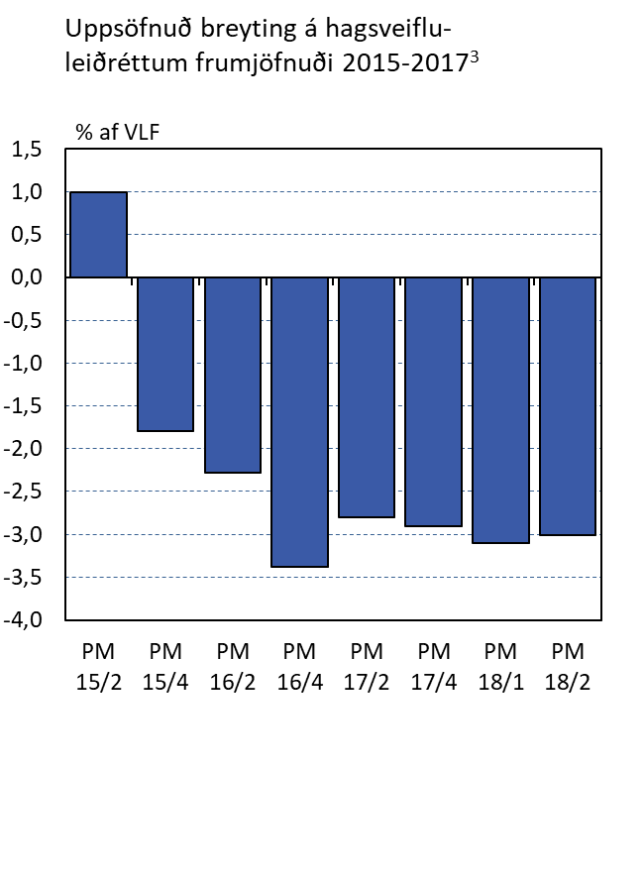
Minna aðhald ríkisfjármála en áður gert ráð fyrir
Afgangur á ríkissjóði var 1,5% af VLF í fyrra en undirliggjandi afgangur einungis 0,5% og hefur afgangur á frumjöfnuði minnkað mikið frá 2014 – aðhald ríkisfjármála minnkaði því um 3% af VLF 2015-2017
Horfur á auknu aðhaldi í ár en minna en áður spáð … slaknar á ný frá næsta ári og fyrri reynsla gæti bent til vanmats á slökun
1. Frumjöfnuður er leiðréttur fyrir einskiptisliðum. Árin 2016-2018 eru bæði frum- og heildarjöfnuður leiðréttur fyrir stöðugleikaframlögum, flýtingu niðurfærslu verðtryggðra húsnæðislána, sérstakri innborgun í A-deild LSR og arðgreiðslum umfram fjárlög. Grunnspá Seðlabankans 2018. 2. Frumjöfnuður er leiðréttur fyrir einskiptisliðum (stöðugleikaframlögum, flýtingu niðurfærslu verðtryggðra húsnæðislána, sérstakri innborgun í A-deild LSR og arðgreiðslum umfram fjárlög). Grunnspá Seðlabankans 2018-2020. 3. Áætluð breyting á hagsveifluleiðréttum frumjöfnuði (leiðréttum fyrir einskiptis tekjum og gjöldum) árin 2015-2017 í mismunandi útgáfum Peningamála frá árinu 2015.
Heimildir: Fjármála- og efnahagsráðuneytið, Hagstofa Íslands, Seðlabanki Íslands.

Slide 7
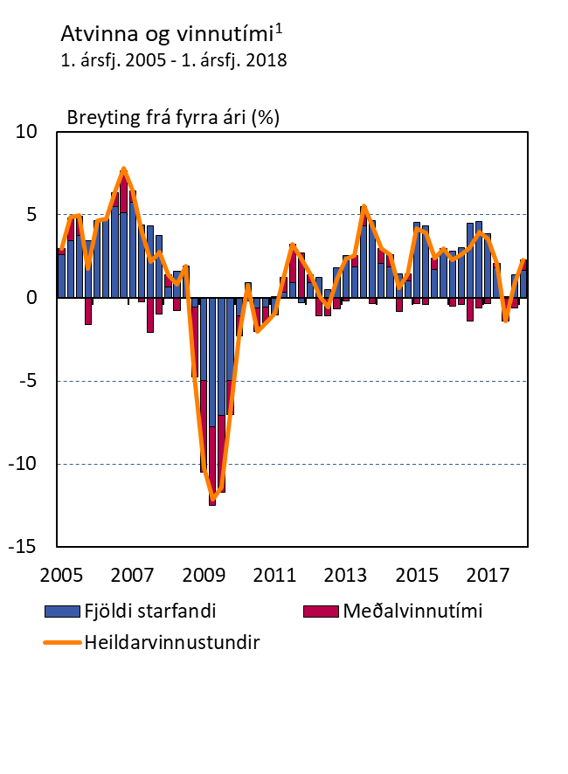
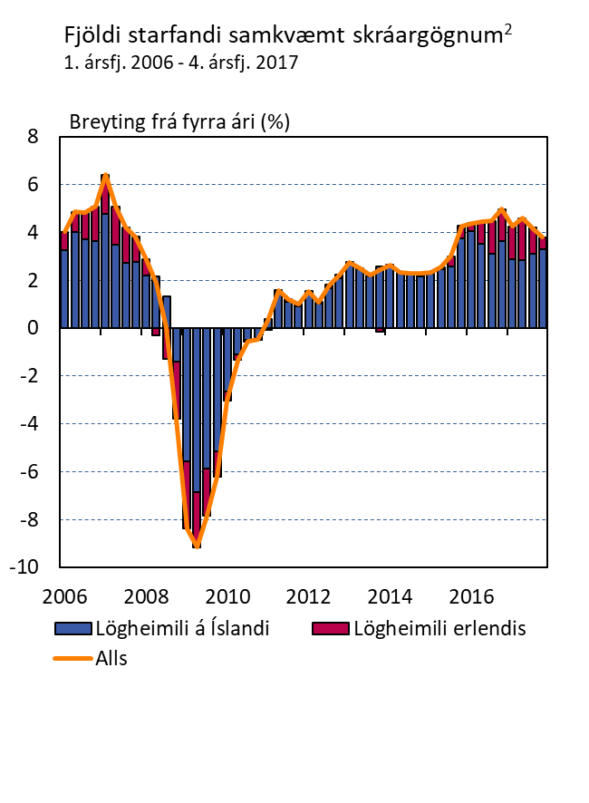
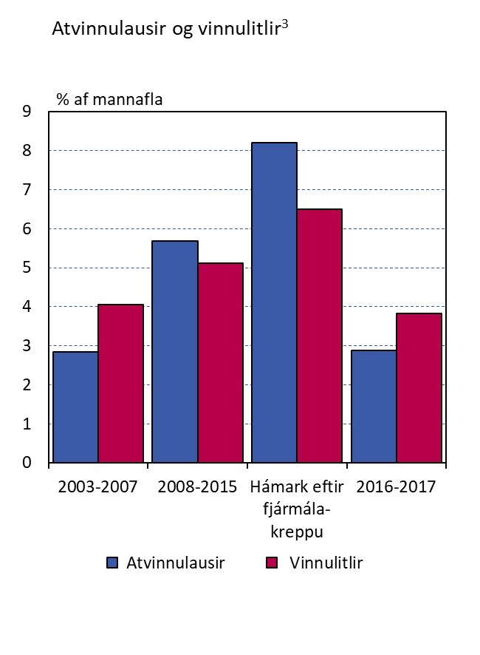
Áfram fjölgun starfa og minnkandi atvinnuleysi …
Heildarvinnustundum fjölgaði um 2,3% á Q1 – svipað meðalvexti frá því að bati á vinnumarkaði hófst – og áhrif mikillar fjölgunar erlends starfsfólks á mælingar Vinnumarkaðskönnunar virðast tekin að dvína
Árstíðarleiðrétt atvinnuleysi heldur áfram að minnka: var 2,6% á Q1 og er nú svipað og árin 2003-7 – eins og hlutfall vinnulítilla
1. Ársfjórðungsleg meðaltöl mánaðarlegra gagna. 2. 16-74 ára einstaklingar sem höfðu einhverjar tekjur af atvinnu sem gert er grein fyrir í uppgjöri ríkisskattstjóra um staðgreidda skatta, þar á meðal þeir sem voru í fæðingarorlofi frá vinnu og þeir sem eru með reiknað endurgjald. 3. Vinnulitlir er starfsfólk í hlutastarfi sem vill vinna meira. Árstíðarleiðréttar tölur.
Heimildir: Hagstofa Íslands, Seðlabanki Íslands.

Slide 8
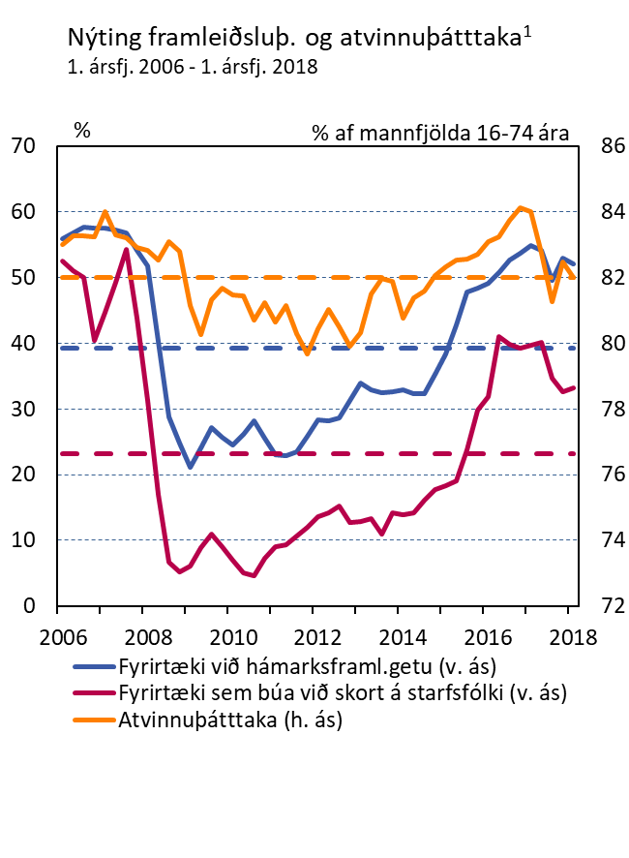
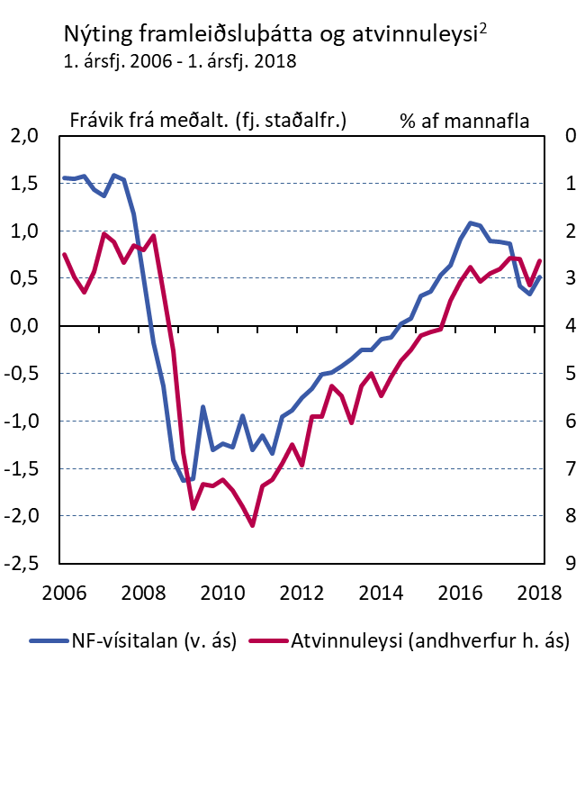
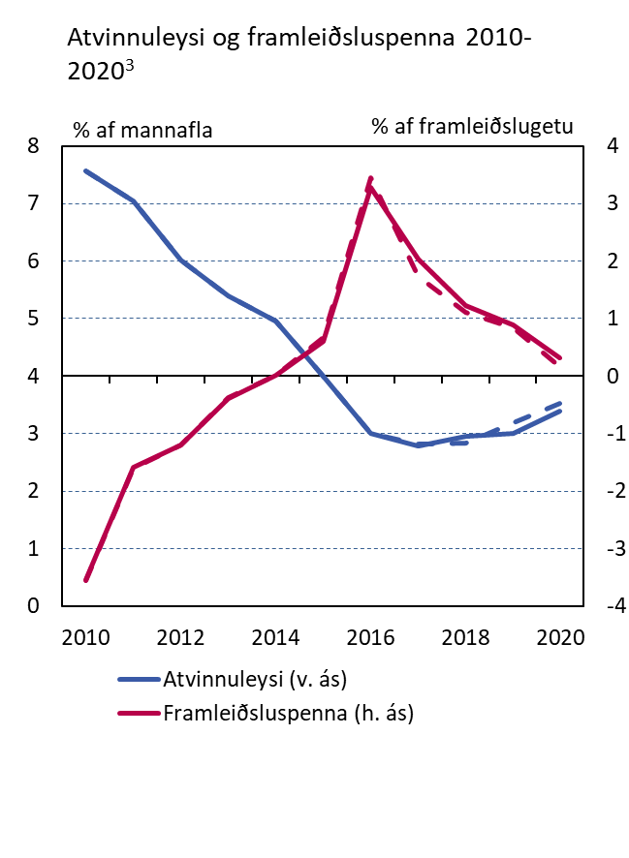
… og nokkur spenna enn til staðar í þjóðarbúinu
Atvinnuþátttaka í langtímameðaltali en fjöldi fyrirtækja sem starfa við hámarksafköst eða skortir starfsfólk umfram meðaltal …
… nýting framleiðsluþátta talin umfram eðlilega nýtingu og atvinnuleysi undir jafnvægisatvinnuleysi
Framleiðsluspenna þó talin hafa náð hámarki í árslok 2016 og að hún sé tekin að minnka en þó hægar en spáð var í PM 18/1
1. Mælikvarðar á nýtingu framleiðsluþátta eru úr viðhorfskönnun Gallup meðal 400 stærstu fyrirtækja landsins en atvinnuþátttaka samkvæmt vinnumarkaðskönnun Hagstofunnar. Árstíðarleiðréttar tölur. Brotalínur sýna meðalhlutföll tímabilsins. 2. Vísitala nýtingar framleiðsluþátta (NF-vísitalan) er fyrsti frumþáttur valinna vísbendinga um nýtingu framleiðsluþátta sem er skalaður til svo meðaltal hans er 0 og staðalfrávik 1. Ítarlegri lýsingu má finna í rammagrein 3 í Peningamálum 2018/2. Atvinnuleysi er árstíðarleiðrétt. 3. Grunnspá Seðlabankans 2018-2020. Brotalínur sýna spá frá PM 2018/1.
Heimildir: Gallup, Hagstofa Íslands, Seðlabanki Íslands.

Slide 9
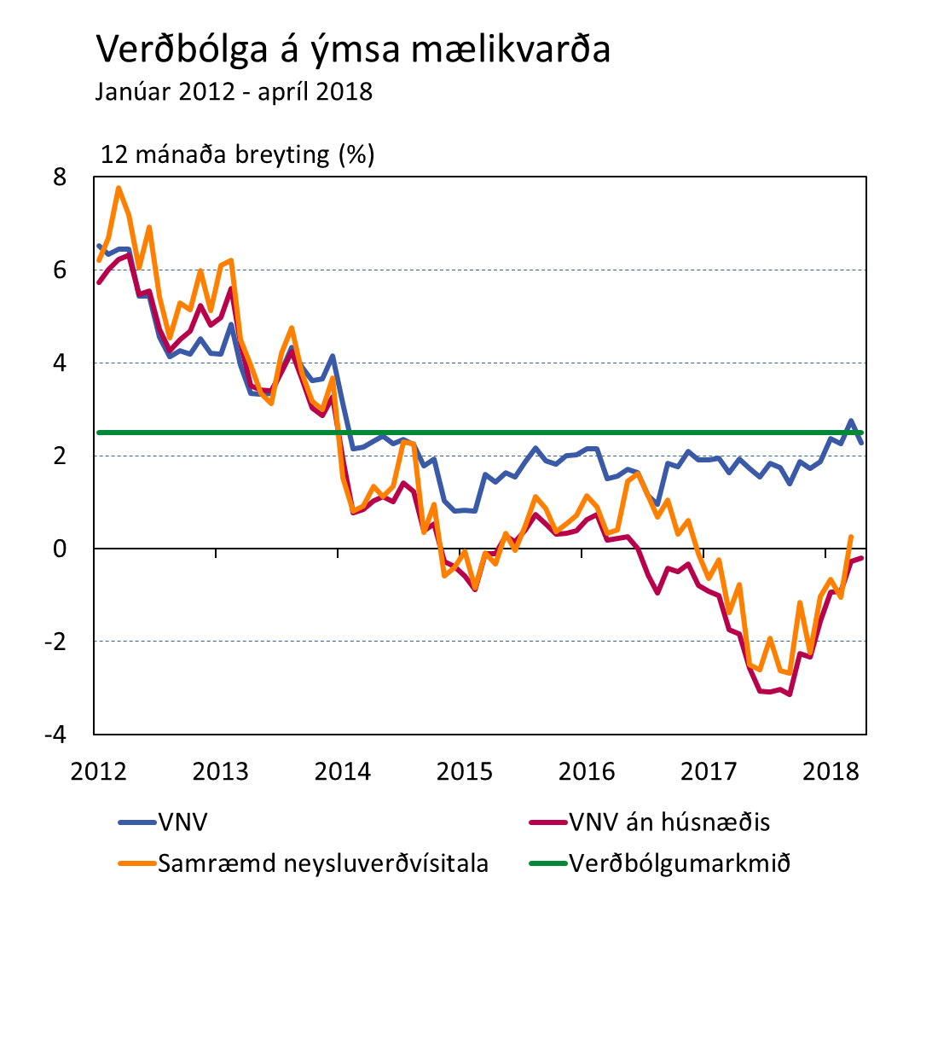
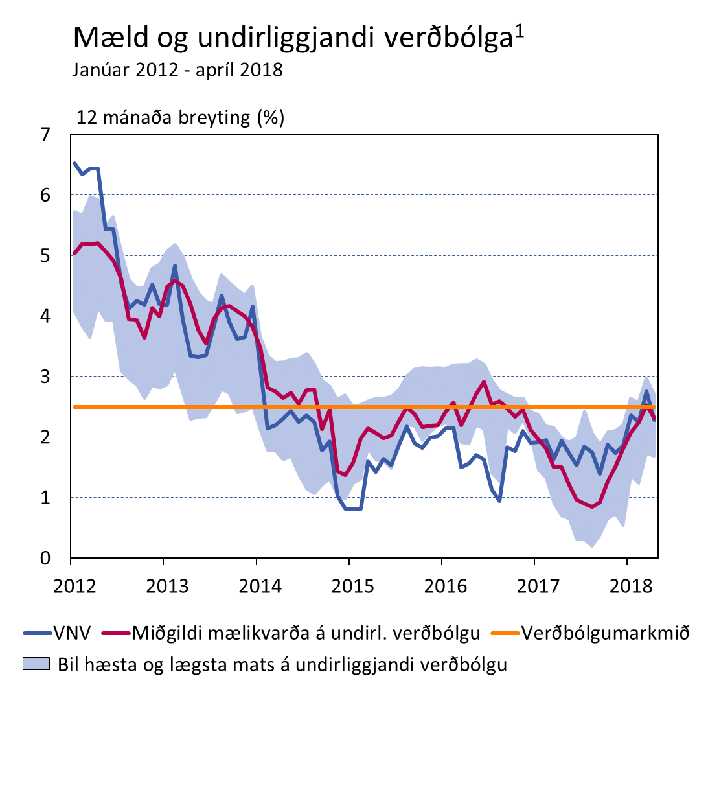
Mæld og undirliggjandi verðbólga við markmið
Verðbólga jókst úr 1,8% 2017Q4 í 2,5% á Q1 – fór í 2,8% í mars (fyrsta sinn í 4 ár yfir markmið) en minnkaði aftur í 2,3% í apríl
Munurinn á verðbólgu með og án húsnæðis hefur farið minnkandi eftir því sem húsnæðisverðbólga hefur minnkað
Undirliggjandi verðbólga hefur einnig aukist og mælist að meðaltali 2,3% í apríl – eins og mæld verðbólga
1. Undirliggjandi verðbólga er mæld með kjarnavísitölu (áhrif óbeinna skatta, sveiflukenndra matvöruliða, bensíns, opinberrar þjónustu og raunvaxtakostnaðar húsnæðislána eru undanskilin) og tölfræðilegum mælikvörðum (vegið miðgildi, klippt meðaltal, kvikt þáttalíkan og sameiginlegur þáttur VNV).
Heimildir: Hagstofa Íslands, Seðlabanki Íslands.

Slide 10
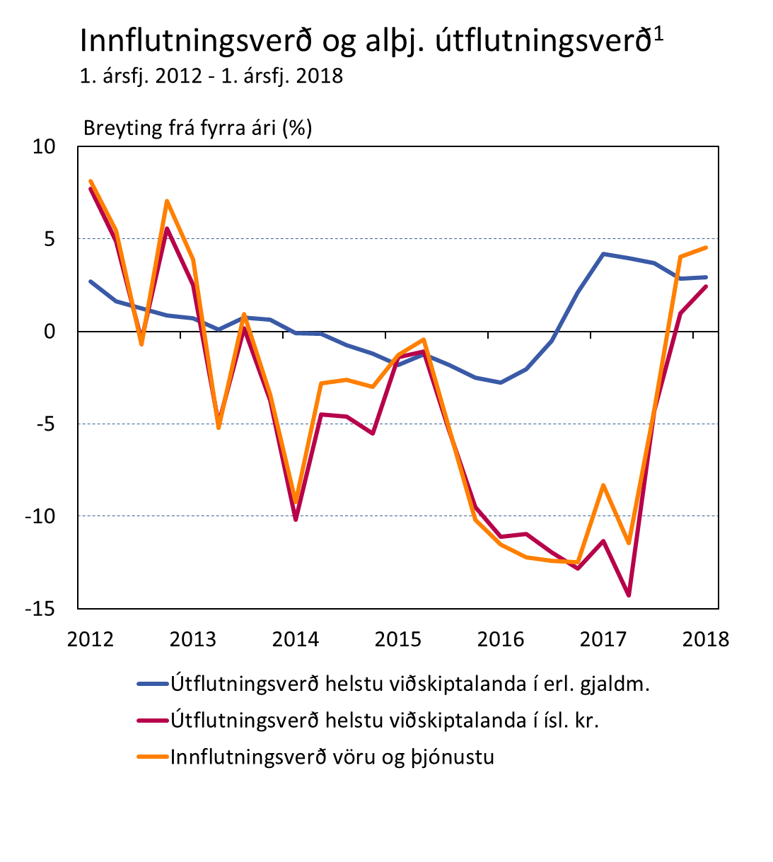
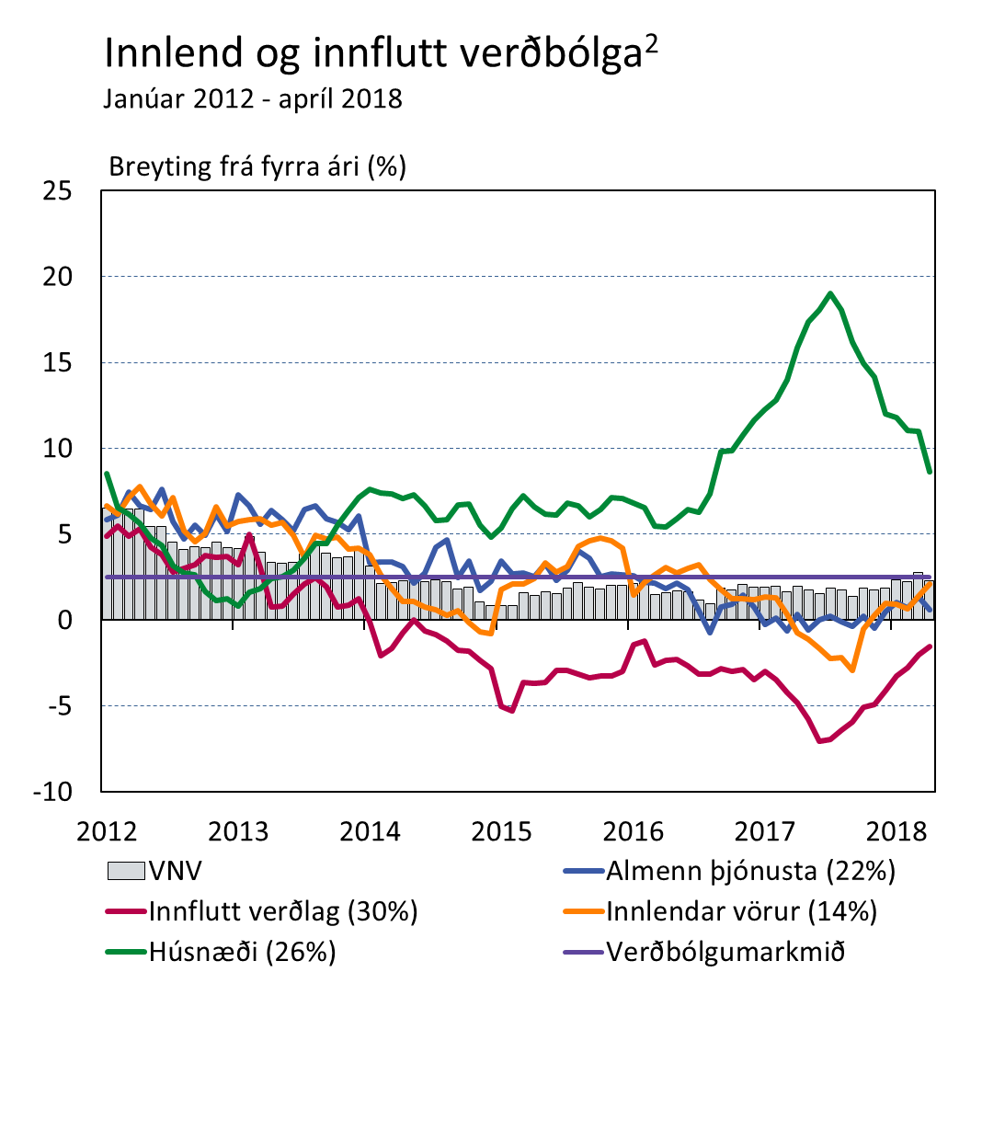
Innflutt verð hækkar en hægir á hækkun húsnæðis
Eftir að hafa lækkað samfellt frá 2014 tók útflutningsverð viðskiptalanda að hækka í erlendum gjaldmiðlum seint árið 2016 …
… og innflutningsverð í krónum tók að hækka seint árið 2017 þegar áhrif gengishækkunar tóku að fjara út
Við bætist hækkandi verð innlendrar vöru og þjónustu en á móti vegur hægari hækkun húsnæðisverðs
1. Grunnspá Seðlabankans 1. ársfj. 2018. 2. Innflutt verðbólga er nálguð með verði innfluttrar mat- og drykkjarvöru, nýrra bíla og varahluta, bensíns og annarrar innfluttrar vöru. Tölur í svigum sýna núverandi vægi viðkomandi liða í VNV.
Heimildir: Hagstofa Íslands, Thomson Reuters, Seðlabanki Íslands.

Slide 11
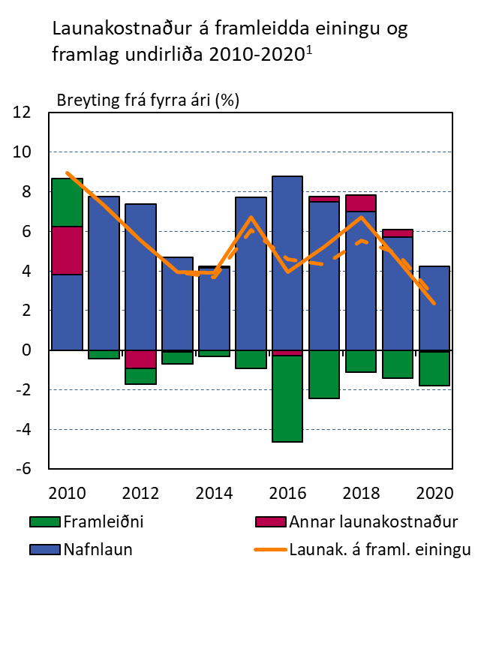
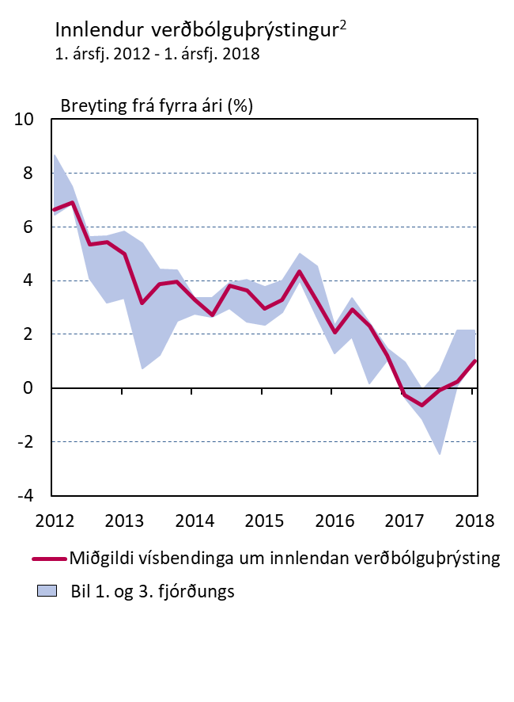
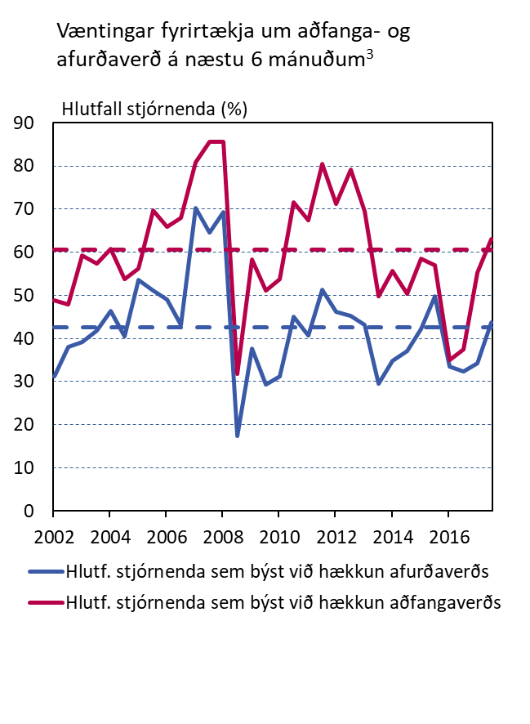
Vísbending um aukinn innlendan verðbólguþrýsting
Launakostnaður á framleidda einingu talinn hafa hækkað um 5,2% í fyrra – 1 prósentu meira en gert var ráð fyrir í febrúar …
… litar einnig meðalhækkun í ár: fer úr 5,5% í 6,7%: talsverður kostnaðarþrýstingur því áfram af vinnumarkaði og vísbendingar um vaxandi innlendan verðbólguþrýsting – sem birtist m.a. í væntingum stjórnenda um hækkun aðfanga- og afurðaverðs
1. Framleiðniaukning kemur fram sem neikvætt framlag til hækkunar á launakostnaði á framleidda einingu. Grunnspá Seðlabankans 2017-2020. Brotalína sýnir spá frá PM 2018/1. 2. Skyggða svæðið inniheldur fimm vísbendingar um innlendan verðbólguþrýsting. Vísbendingarnar eru launakostnaður á framleidda einingu (hreyfanlegt meðaltal), verðvísitala VLF, verð almennrar þjónustu, verð innlendrar vöru og framleiðsluverð afurða sem eru seldar innanlands. Grunnspá Seðlabankans 1. ársfj. 2018 fyrir verðvísitölu VLF og launakostnað á framleidda einingu. 3. Brotalínur sýna meðaltöl frá 2002.
Heimildir: Gallup, Hagstofa Íslands, Seðlabanki Íslands.

Slide 12
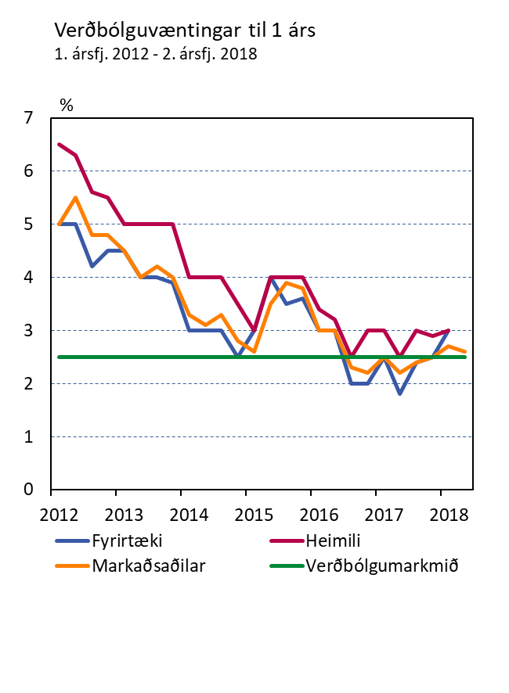
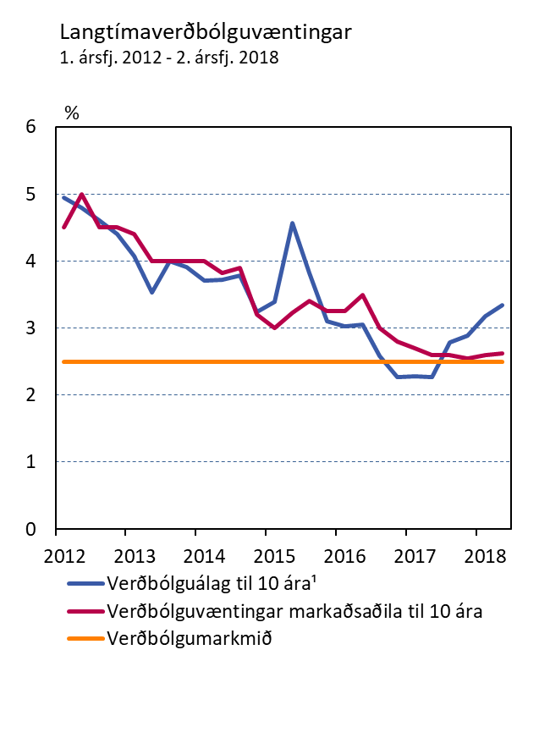
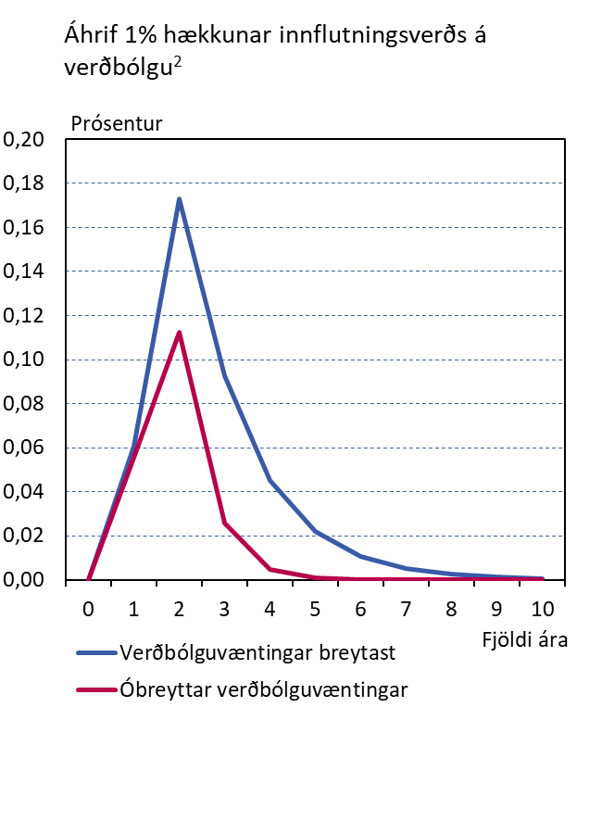
Hversu vel mun kjölfesta verðbólguvæntinga halda?
Skammtímaverðbólguvæntingar heimila og fyrirtækja hafa hækkað frá PM 18/1 en væntingar markaðsaðila hafa lítið breyst
Langtímaverðbólguálag hefur einnig hækkað en langtímaverðbólguvæntingar markaðsaðila enn í samræmi við markmiðið
Kjölfesta væntinga í markmiði virðist í meginatriðum enn halda – en hvort svo verður áfram mun ráða miklu um verðbólguhorfur
1. Talan fyrir 2. ársfjórðung 2018 er meðaltal það sem af er fjórðungnum. 2. Myndin sýnir stílfærð áhrif 1% varanlegrar hækkunar innflutningsverðlags á innlenda verðbólgu. Sýnd eru tvö dæmi. Í því fyrra hefur hækkunin áhrif á langtímaverðbólguvæntingar en í því síðara haldast þær óbreyttar í verðbólgumarkmiði Seðlabankans.
Heimildir: Hagstofa Íslands, Seðlabanki Íslands.

Slide 13
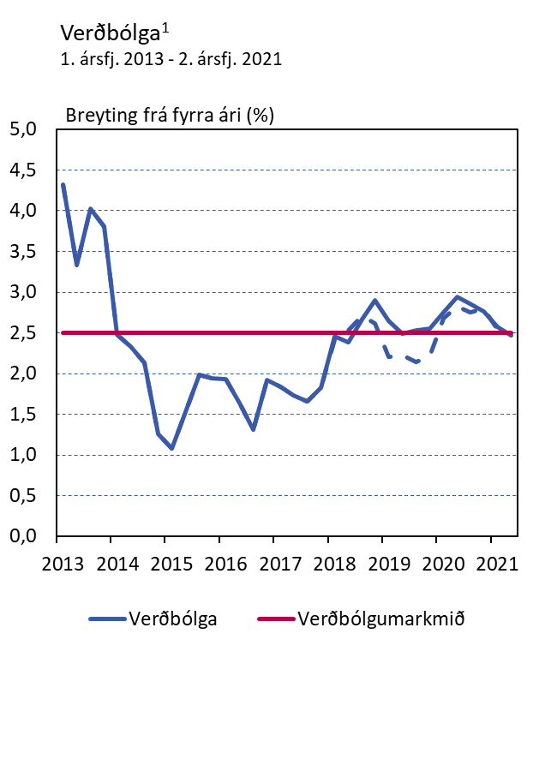
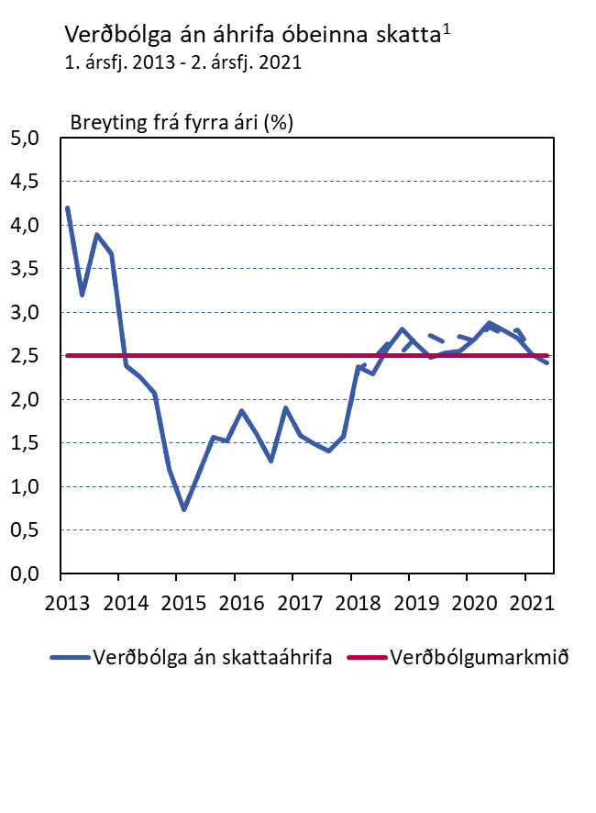
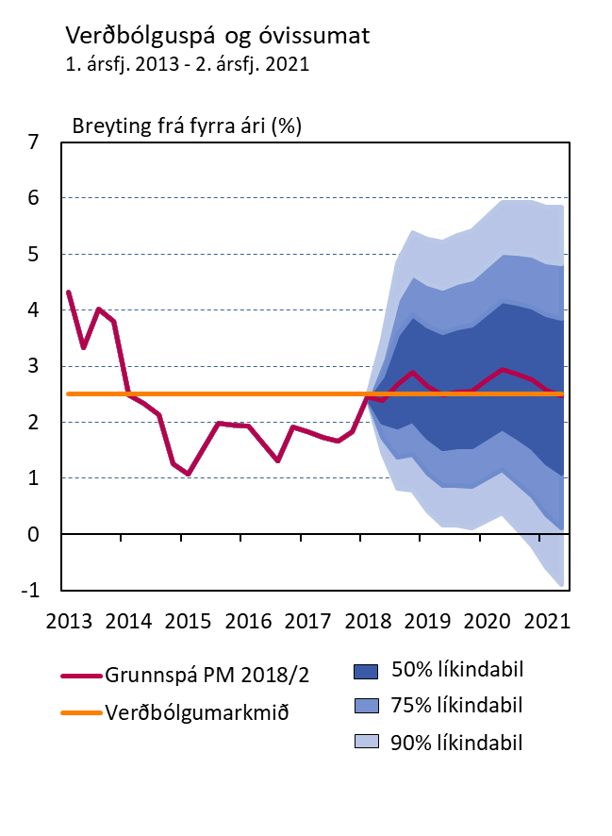
Verðbólga við markmið á spátíma en horfur óvissar
Verðbólguþróun undanfarið í takt við spár bankans: talið að hún verði við markmið á fyrri hluta ársins en aukist í 2,9% á Q4
Ekki lengur gert ráð fyrir lækkun efra þreps VSK og því er mæld verðbólga heldur meiri 2019 en áður var spáð
Þegar leiðrétt er fyrir skattaáhrifum eru horfur hins vegar lítið breyttar … en hættan á vanmati til skemmri tíma er talin meiri
1. Grunnspá Seðlabankans 2. ársfj. 2018 - 2. ársfj. 2021. Brotalínur sýna spá frá PM 2018/1.
Heimildir: Hagstofa Íslands, Seðlabanki Íslands.

Slide 14
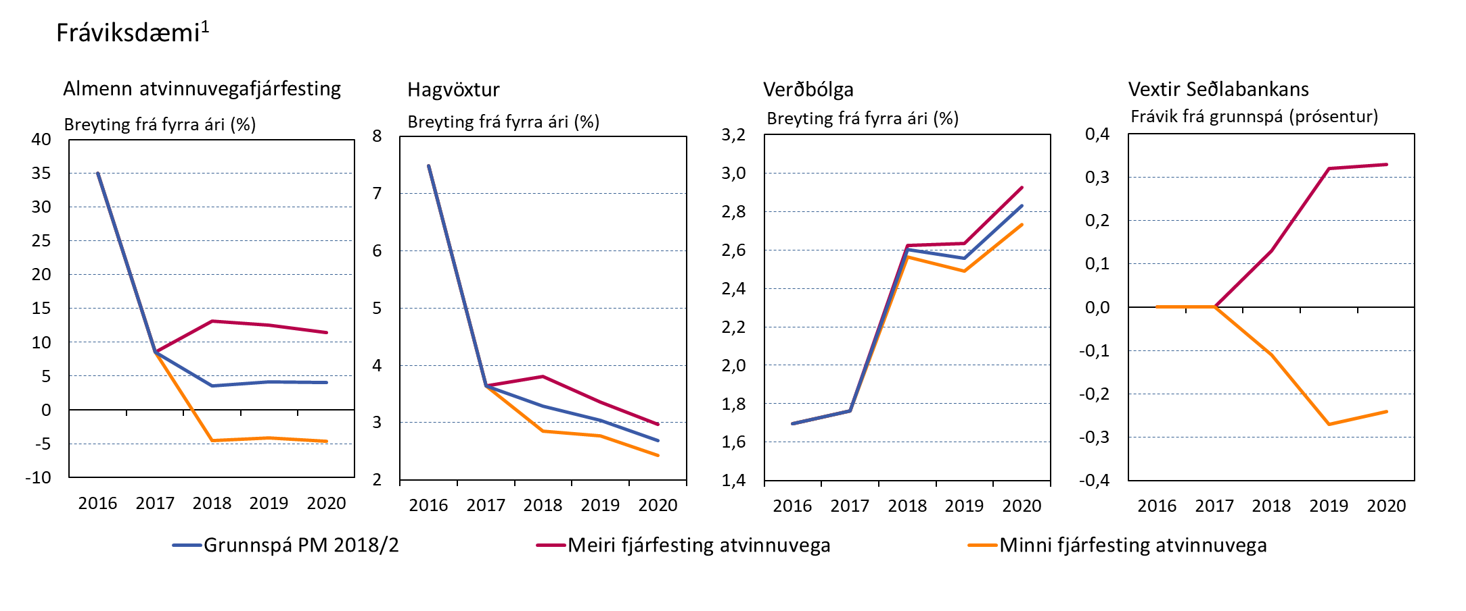
Fráviksdæmi: ólíkir fjárfestingarferlar
Vöxtur atvinnuvegafjárfestingar gæti verið vanmetinn í grunnspá: eiginfjárhlutfall fyrirtækja hækkað hratt og er sögulega hátt
Gæti einnig verið ofmetinn: hækkun raungengis gæti t.d. dregið úr fjárfestingargetu fyrirtækja í útflutnings- og samkeppnisgreinum
1. Almenn atvinnuvegafjárfesting er atvinnuvegafjárfesting utan fjárfestingar í orkufrekum iðnaði og í skipum og flugvélum.
Heimildir: Hagstofa Íslands, Seðlabanki Íslands

Slide 15
Peningamál 2018/2
Ritið í heild
Kynning aðalhagfræðings
Tíst
Power Point myndir
Myndagögn

